Slide 1
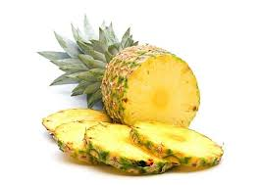
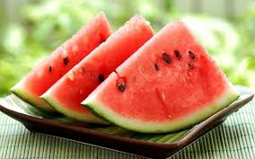
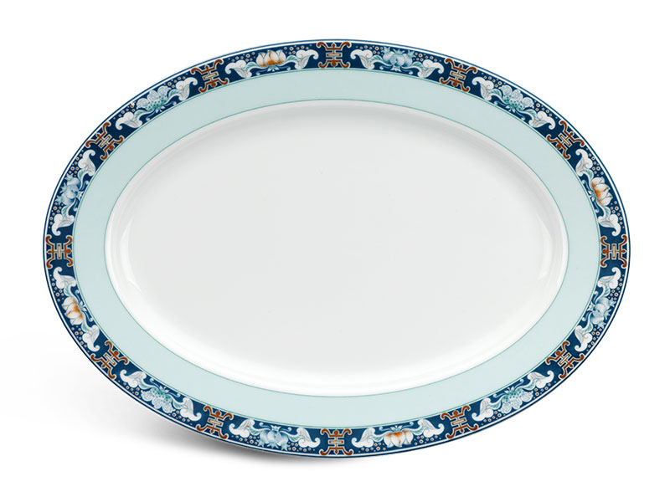
12
18
Có thể chia như thế vào bao nhiêu đĩa?
Số miếng mỗi loại được chia đều vào các đĩa

Slide 2
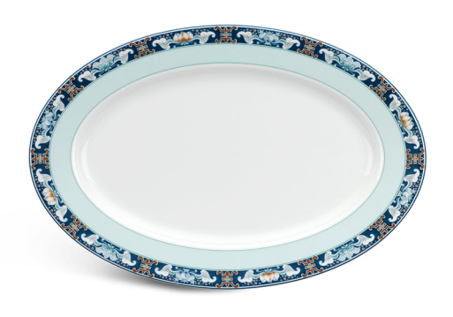
x9
x9
x6
x6
x6
x6
x6
x4
x4
x4
x3
x3
x3
x2
x2
x2
x3
x3
x3
x2
x2
x2

Slide 3
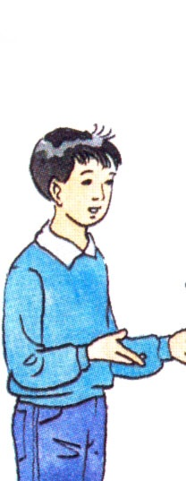
Số đĩa nhiều nhất mà thầy giáo có thể dùng là bao nhiêu ?

Slide 4

ƯỚC CHUNG VÀ
ƯỚC CHUNG LỚN NHẤT
( Tiết 1)

Slide 5
Hoạt động 1
Các ước của 30 | Các ước của 48
1 | 1
2 | 2
3 | 3
5 | 4
6 | 6
10 | 8
15 | 12
30 | 16
 | 24
 | 48
Các ước của 30 | Các ước của 48

Slide 6
Số tự nhiên n được gọi là ước chung của hai số a và b nếu n vừa là ước của a vừa là ước của b.
Tập hợp các ước chung của a và b là ƯC(a, b);
Số lớn nhất trong các ước chung của a và b được gọi là ước chung lớn nhất của a và b.
Ước chung lớn nhất của a và b là ƯCLN (a, b).

Slide 7


x thuộc tập hợp ước chung
của a và b khi nào ?

Slide 8
Luyện tập 1:
a) Số 8 là ước chung của 24 và 56 vì 8 vừa là ước của 24 vừa là ước của 56.
b) Số 8 không phải là ước chung của 14 và 48 vì 8 là ước của 48 nhưng không phải là ước của 14.
Chú ý:
Số tự nhiên n được gọi là ước chung của ba số a, b, c nếu n là ước của ba số a, b, c
Luyện tập 2:
Số 7 là ước chung của 14, 49, 63 vì 7 vừa là ước của 14, vừa là ước của 49, vừa là ước của 63.

Slide 9


Kh¼ng ®Þnh sau ®óng hay sai?
Khẳng định
Đúng
Sai
8 ƯC (16, 40)
8 ƯC (32, 28)

Slide 10
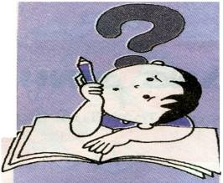
Hoạt động 2
Ước chung của hai số là ước của ước chung lớn nhất của chúng.
Vậy nếu biết ước chung lớn nhất của hai số, ta có tìm được tất cả các ước chung của hai số đó không?”

Slide 11


Luyện tập 3:

Slide 12

Xin ch©n thµnh c¸m ¬n
QUÝ THẦY CÔ VÀ CÁC EM HỌC SINH
Tiết học kết thúc !

